Slide 1
Διαχείριση Έργων Πληροφορικής
Συμπίεση Έργου – Project Crashing
^{M. Τσικνάκης}

Slide 2
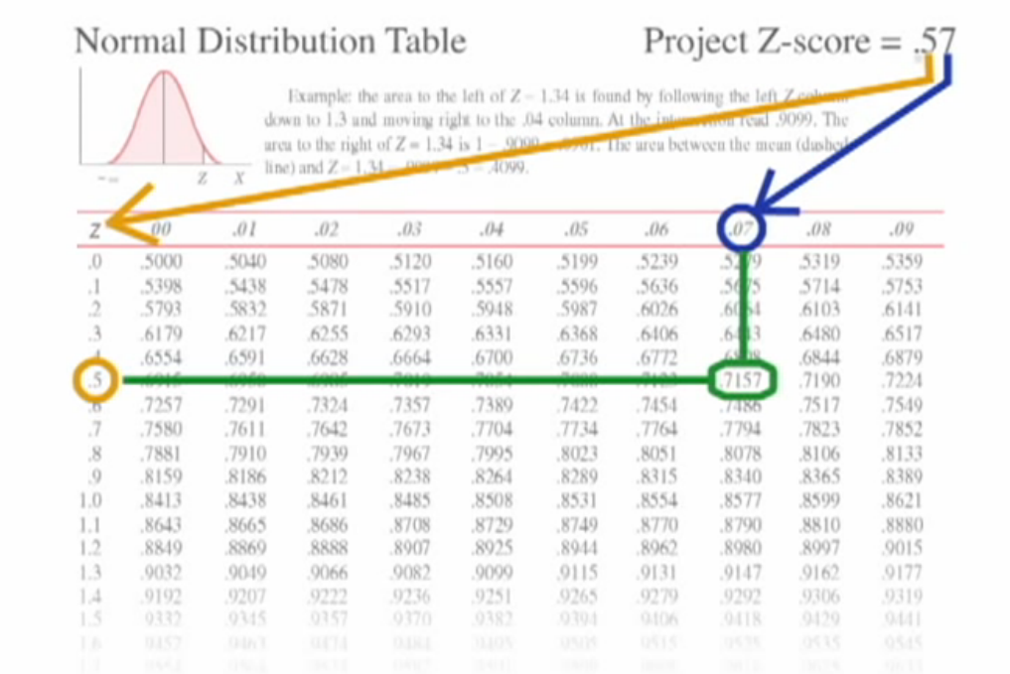
Υπολογιμσός πιθανότητας

Slide 3
Τι σημαίνει η εκτίμηση αυτή
Αυτό σημαίνει ότι υπάρχει πιθανότητα 0,7157 (71,57%) να ολοκληρωθεί το έργο μέχρι τη 16η εβδομάδα.
Υπάρχει λόγος ανησυχίας;
Προφανώς, καθώς υπάρχει πιθανότητα 28,43% να μην ανταγωνιστεί το έργο εντός του διαθέσιμου χρόνου.

Slide 4
Συμπίεση Έργου
Project Crashing
Το ερώτημα τώρα είναι:
  Μπορούμε να μειώσουμε (cut short) τον χρόνο υλοποίησης του Project?
  Και αν ΝΑΙ, πώς?
Μπορούμε μέσω της συμπίεσης του χρόνου υλοποίησης ενός έργου.

Slide 5
Συμπίεση Έργου
Το Crashing είναι μια τεχνική που χρησιμοποιείται για τη συντόμευση του χρόνου υλοποίησης(συμπίεσης) ενός έργου .
Μπορούν να χρησιμοποιηθούν διάφοροι τρόποι για την επίτευξη αυτού του στόχου.
Μερικές από τις κοινές μεθόδους που χρησιμοποιούνται είναι:
  Προσθήκη πρόσθετων πόρων στις δραστηριότητες της κρίσιμης διαδρομής (critical path).
    Αυτή η επιλογή έχει διάφορους περιορισμούς, όπως η εξασφάλιση του προϋπολογισμού για την προσθήκη των πόρων και η διαθεσιμότητα των πόρων.
  Μείωση των απαιτήσεων ή του αντικειμένου
    Αυτό μπορεί να γίνει μόνο εάν ο χορηγός και τα κύρια ενδιαφερόμενα μέρη συμφωνήσουν να μειώσουν το πεδίο εφαρμογής

Slide 6
Συμπίεση χρόνου ενός έργου
Project Crashing
Ο διαχειριστής του έργου είναι συχνά αντιμέτωπος με την υποχρέωση να μειώσει τον προγραμματισμένο χρόνο ολοκλήρωσης ενός έργου για να τηρήσει μια προθεσμία.
Με άλλα λόγια, ο διαχειριστής πρέπει να ολοκληρώσει το έργο νωρίτερα από ό, τι προκύπτει από την ανάλυση του δικτύου CPM / PERT.
Η διάρκεια του έργου, συχνά, μπορεί να μειωθεί με
  την ανάθεση περισσότερης εργασίας για τις δραστηριότητες του έργου, με τη μορφή των υπερωριών, και
  αναθέτοντας περισσότερους πόρους, π.χ. υλικών, εξοπλισμού, και ούτω καθεξής.
Ωστόσο, η ανάθεση πρόσθετης εργασίας και πόρων αυξάνουν το κόστος του έργου.
Έτσι, η απόφαση για τη μείωση της διάρκειας του έργου πρέπει να βασίζεται σε βελτιστοποίηση ή τουλάχιστον ανάλυση της σχέσης (trade-off) μεταξύ του χρόνου και του κόστους.

Slide 7
Η έννοια της βέλτιστης λύσης
Trade-off concept
Προσπαθούμε να "συμπιέσουμε" κάποιες "κρίσιμες" δραστηριότητες με τη διάθεση περισσότερων πόρων σε αυτούς, έτσι ώστε ο χρόνος μιας ή περισσότερων δραστηριοτήτων ζωτικής σημασίας να μειωθεί, και να καταστεί μικρότερος από τον κανονικό χρόνο υλοποίησης της δραστηριότητας.
Πώς να το κάνουμε αυτό?
  Σε ποια κριτήρια θα πρέπει να βασίζεται η απόφαση μας για να συμπιέσουμε (crash) κρίσιμες δραστηριότητες;

Slide 8
Παράδειγμα – crashing
Max εβδομ. που μπορεί να μειωθεί (crashed)
Κανονικός χρόνος (εβδομάδες)
2
6(3)
5 (1)
3
1
5(0)
Το κρίσιμο μονοπάτι είναι 1-2-3 και ο χρόνος υλοποίησης = 11
Γιατί?
  Το μονοπάτι : 1-2-3 = 5+6 = 11 εβδ.
  Το μονοπάτι : 1-3 = 5 εβδ.
Πόσες ημέρες μπορούμε να μειώσουμε (crash) το έργο?

Slide 9
Παράδειγμα – crashing
5 (1)
2
6(3)
3
1
5(0)
Ο μέγιστος χρόνος που μπορεί να μειωθεί :
Μονοπάτι 1-2-3 = 1 + 3 = 4
Μονοπάτι 1-3 = 0
Θα έπρεπε να χρησιμοποιήσουμε τις 4 αυτές εβδομάδες?

Slide 10
Παράδειγμα– crashing
4(0)
3(0)
2
6(3)
5 (1)
3
1
5(0)
Εάν χρησιμοποιήσουμε και τις 4 εβδ., τότε το μονοπάτι 1-2-3 έχει
(5-1) + (6-3) = 7 εβδ. χρόνο ολοκλήρωσης
Τώρα όμως πρέπει να υπολογίσουμε αν ο χρόνος ολοκλήρωσης για το μονοπάτι
1-3 απαιτεί λιγότερο από 7 εβδ. για την ολοκλήρωση του (γιατί ?)
Τώρα το μονοπάτι 1-3 έχει (5-0) = 5 εβδ.
Επειδή το μονοπάτι 1-3 εξακολουθεί να χρειάζεται λιγότερο από 7 εβδ. για την ολοκλήρωση του, μπορούμε να χρησιμοποιήσουμε και τις 4 εβδ. (crashed time)
Ερώτηση: Τι θα συνέβαινε αν το 1-3 απαιτεί, ας πούμε, 8 βδομάδες χρόνο ολοκλήρωσης?

Slide 11
Παράδειγμα– crashing
2
6(3)
5 (1)
3
1
8(0)
Δεν μπορούμε να χρησιμοποιήσουμε όλο των χρόνο τον 4 εβδ. γιατί το μονοπάτι 1-2-3 δεν θα είναι το κρίσιμο μονοπάτι πλέον αφού το μονοπάτι 1-3 θα είναι μεγαλύτερης διάρκειας
Οπότε μπορούμε να μειώσουμε το χρόνο ολοκλήρωσης στο μονοπάτι 1-2-3 ώστε ο χρόνος αυτός να είναι ίσος με τον χρόνο ολοκλήρωσης στο μονοπάτι 1-3.

Slide 12
Παράδειγμα – crashing
Λύση:
4(0)
4(1)
2
6(3)
5 (1)
3
1
8(0)
ή
3(0)
5 (1)
6(3)
2
1
3
8(0)
Τώρα, τα μονοπάτια 1-2-3 και1-3 είναι και τα δύο κρίσιμα μονοπάτια

Slide 13
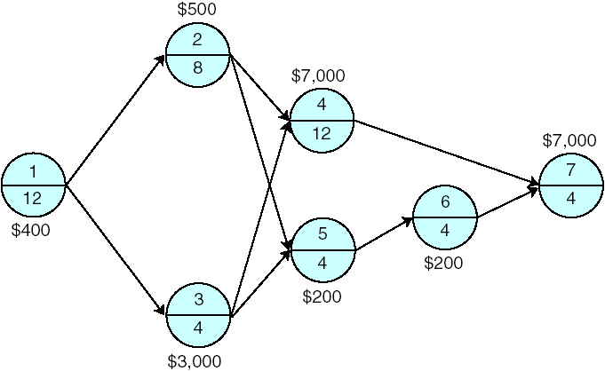
Συμπίεση χρόνου και Time-Cost Trade-Off
Δραστηριότητα
Διάρκεια
Δίκτυο με κανονικές διάρκειες δραστηριοτήτων και εβδομαδιαίο κόστος συμπίεσης

Slide 14
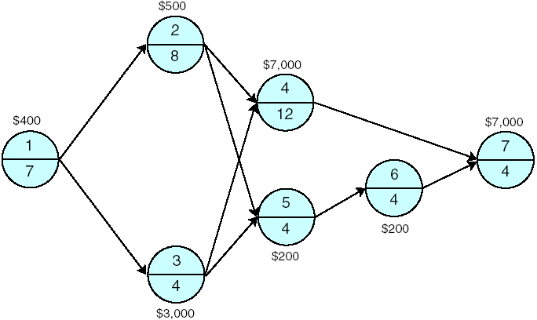
Συμπίεση χρόνου και Time-Cost Trade-Off
Καθώς συμπιέζονται δραστηριότητες, μπορεί να αλλάξει το κρίσιμο μονοπάτι (critical path) ή και να προκύψουν περισσότερα από ένα τέτοια μονοπάτια.
Κόστος?
= 400$ * 5 = 2000$
Διορθωμένο (Revised) δίκτυο με την δραστηριότητα 1 συμπιεσμένη (Crashed)

Slide 15
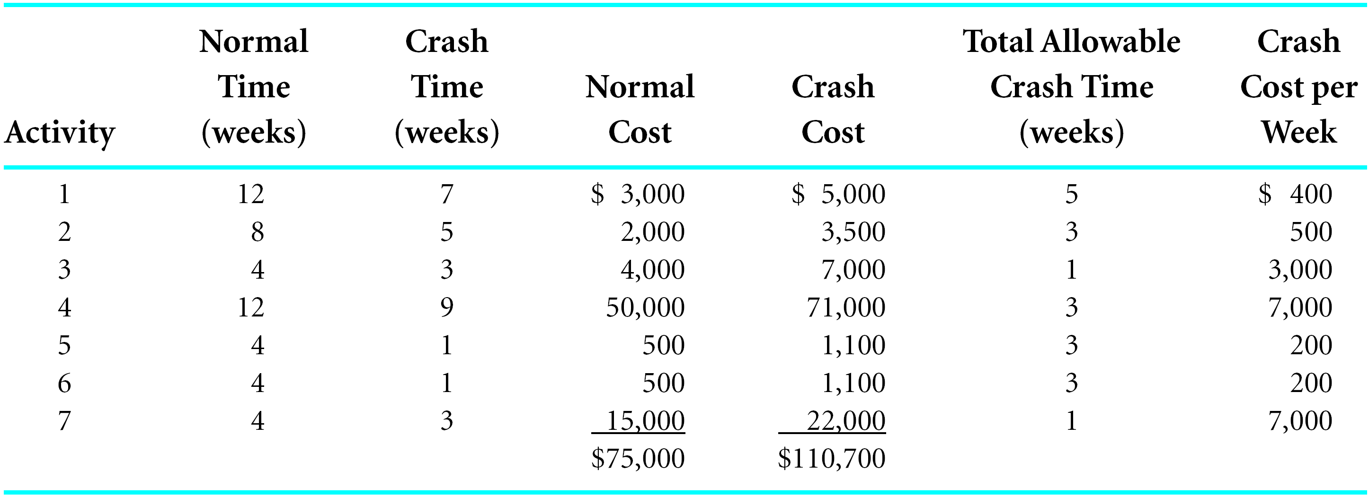
Συμπίεση χρόνου και Time-Cost Trade-Off

Slide 16
Διαχείριση Κόστους / Διάρκειας
Εκτίμηση κόστους έργου
  Άμεσο κόστος: άμεσα έξοδα όπως μισθοί, κόστος πρώτων υλών, κόστος χρήσης μηχανημάτων κ.λπ.
  Έμμεσο κόστος: γενικά λειτουργικά έξοδα διεύθυνσης και διαχείρισης έργου, ασφάλιστρα, ποινικές ρήτρες, εγγυήσεις, φόροι, τόκοι από δάνεια κ.λπ.

Slide 17
Σχέση χρόνου - έμμεσου κόστους
Το έμμεσο κόστος είναι γραμμική συνάρτηση του χρόνου και αυξάνει με τη διάρκεια του έργου
Για να υπολογίσουμε το έμμεσο κόστος κάθε δραστηριότητας ενός έργου, πρώτα υπολογίζουμε το Συνολικό Έμμεσο Κόστος του έργου, και στη συνέχεια το επιμερίζουμε στις δραστηριότητες του έργου.

Slide 18
Άμεσο Κόστος
Υπολογίζουμε το άμεσο κόστος για κάθε δραστηριότητα ξεχωριστά.
Το Συνολικό Άμεσο Κόστος είναι το άθροισμα των άμεσων εξόδων όλων των δραστηριοτήτων.

Slide 19
Σχέση χρόνου - άμεσου κόστους
Κρίσιμη σχέση ώστε να προσδιορίσουμε το βέλτιστο χρόνο περάτωσης του έργου, με στόχο την ελαχιστοποίηση του απαιτούμενου κόστους.
Συνήθως, για τα έργα Πληροφορικής, το άμεσο κόστος μια δραστηριότητας είναι φθίνουσα συνάρτηση του χρόνου, αφού για να μειώσουμε τη διάρκεια εκτέλεσης μιας δραστηριότητας απαιτούνται επιπλέον πόροι (πχ υπερωρίες, πρόσληψη προσωπικού, υπεργολάβοι κ.λπ.)

Slide 20
Διακριτή σχέση χρόνου – άμεσου κόστους

Slide 21
Πώς προσδιορίζουμε τη σχέση διάρκειας - άμεσου κόστους ενός έργου;
Mπορούμε να υπολογίσουμε το ελάχιστο κανονικό κόστος ΑΚ_{min} μιας δραστηριότητας, όταν εκτελείται κανονικά, το οποίο αντιστοιχεί στην κανονική διάρκεια της δραστηριότητας Τ_{max}.
Θεωρούμε το σημείο Α(Τ_{max}, ΑΚ_{min} ) ως αφετηρία της καμπύλης c=f(t) όπου f(t) η συνάρτηση κόστους-χρόνου.
  Το σημείο Α αντιστοιχεί στο χρονοπρογραμματισμό υπό κανονικές συνθήκες.
Το σημείο Γ (Τ_{min} ΑΚ_{max} ) αντιστοιχεί στην ελάχιστη χρονική διάρκεια της δραστηριότητας Τ_{min}, όπου όλες οι εργασίες που την αποτελούν εκτελούνται στο συντομότερο χρόνο, οπότε προκύπτει το μεγαλύτερο κόστος ΑΚ_{max}
  Το σημείο Γ αποτελεί το πέρας της καμπύλης c=f(t) και αντιστοιχεί στον ελάχιστο χρόνο στον οποίο μπορεί να ολοκληρωθεί η δραστηριότητα.

Slide 22
Γραμμική σχέση χρόνου - άμεσου κόστους

Slide 23
Πολυγραμμική σχέση χρόνου - άμεσου κόστους σε διαφορετικά χρονικά διαστήματα

Slide 24
Μη γραμμική σχέση χρόνου – άμεσου κόστους

Slide 25
Εντατικοποίηση εργασιών
Κάθε δραστηριότητα ενός έργου χαρακτηρίζεται από:
  Τη διάρκειά της υπό κανονικές συνθήκες Τ_{max}
  Τη διάρκειά της υπό συμπιεσμένες συνθήκες Τ_{min}
  Την κλίση της ευθείας της σχέσης κόστους-διάρκειας λ_{i,j}
  Γνωρίζουμε ότι το έμμεσο κόστος ενός έργου μειώνεται όσο μειώνεται η διάρκειά του, ενώ το άμεσο κόστος των δραστηριοτήτων αυξάνει όσο μειώνεται η διάρκεια.
    Ποια είναι η βέλτιστη διάρκεια του έργου, που αντιστοιχεί στο ελάχιστο συνολικό κόστος του;

Slide 26
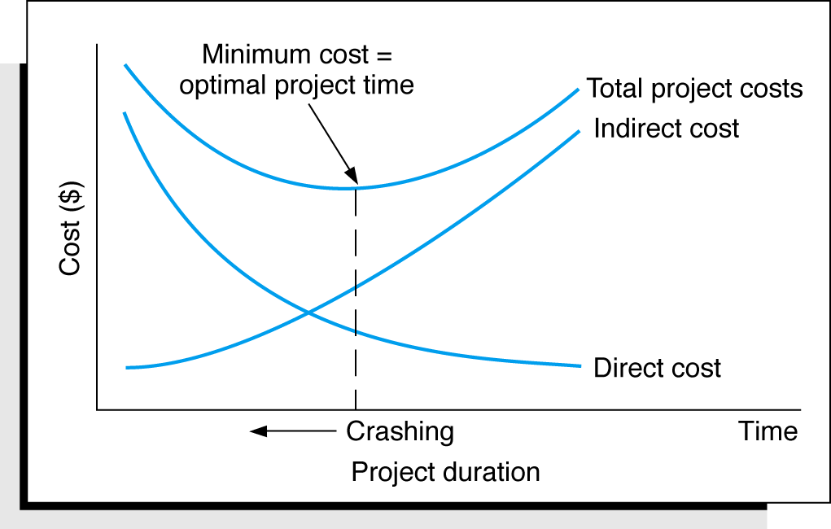
Βελτιστοποίηση της συνάρτησης χρόνου και κόστους
Συνολικό Κόστος
Έμμεσο Κόστος
Άμεσο Κόστος
Συνάρτηση Χρόνου Κόστους (Τrade-Off )

Slide 27
Προσδιορισμός βέλτιστης διάρκειας έργου
  Κατασκευάζουμε το διάγραμμα άμεσου κόστους με το αντίστοιχο έμμεσο κόστος.
  Ο βέλτιστος χρόνος αντιστοιχεί στο κατώτερο σημείο της καμπύλης του συνολικού κόστους.
27

Slide 28
Προσδιορισμός καμπύλης διάρκειας - άμεσου κόστους
Για να επιλέξουμε το ευνοϊκότερο ζεύγος τιμών (διάρκεια, κόστος) χρειάζεται αρχικά να προσδιορίσουμε την καμπύλη άμεσου κόστους- διάρκειας.
  Ξεκινάμε από το σημείο Α1 (Τ_{max}, ΣΑΚ_{min}) όπου ΣΑΚ _{min} το ελάχιστο συνολικό άμεσο κόστος όταν όλες οι δραστηριότητες εκτελούνται στην κανονική τους διάρκεια Τ^{i,j}_{max} και καθεμία κοστίζει ΑΚ^{i,j} _{min}.
  Εάν εντατικοποιηθούν όλες οι δραστηριότητες τότε το έργο θα ολοκληρωθεί σε χρόνο Τ_{min} με αντίστοιχο κόστος ΣΑΚ_{max}. Έτσι προσδιορίζουμε το τελευταίο σημείο της καμπύλης Α_{κ+1}(Τ_{min},ΣΑΚ_{max})

Slide 29
Βέλτιστη Διάρκεια
Σημείο | Διάρκεια (ημ) | Άμεσο Κόστος | Έμμεσο Κόστος | Συνολικό Κόστος
Α₁ | 14 | 80 | 140 | 220
Α₂ | 13 | 82 | 130 | 212
Α₃ | 12 | 88 | 120 | 208
Α₄ | 11 | 98 | 110 | 208
Α₅ | 10 | 112 | 100 | 212
Α₆ | 10 | 114 | 100 | 214
Βέλτιστη Διάρκεια Έργου: 11 ημέρες

Slide 30
Άσκηση
Η ανάπτυξη μιας εφαρμογής απαιτεί την ολοκλήρωση 5 δραστηριοτήτων. Η έναρξη των δραστηριοτήτων 102, 103 και 104 απαιτεί την ολοκλήρωση της 101. Για να ξεκινήσει η 105, που ολοκληρώνει το έργο, πρέπει να έχουν ολοκληρωθεί οι 102, 103 και 104.
Τα λειτουργικά έξοδα (έμμεσα κόστη) του έργου ανέρχονται σε 10/ημέρα.
Να κατασκευάσετε τις καμπύλες του άμεσου κόστους-διάρκειας και του συνολικού κόστους - διάρκειας του έργου.
Ποια είναι η βέλτιστη διάρκεια του έργου;
Δραστ. | Κανονικές Συνθήκες |  | Συμπιεσμένες Συνθήκες
 | Διάρκεια (ημ) | Κόστος | Διάρκεια (ημ) | Κόστος
101 | 5 | 30 | 4 | 40
102 | 6 | 12 | 2 | 20
103 | 4 | 10 | 3 | 18
104 | 5 | 12 | 3 | 20
105 | 3 | 16 | 3 | 16

Slide 31
Αλγόριθμος προσδιορισμού καμπύλης διάρκειας - άμεσου κόστους
Υποθέτουμε ότι:
  η σχέση άμεσου κόστους – διάρκειας για κάθε δραστηριότητα είναι γραμμική και συνεχής.
  για να μειώσουμε τη διάρκεια του έργου πρέπει να μειώσουμε τη διάρκεια τουλάχιστον μιας κρίσιμης δραστηριότητας

Slide 32
Αλγόριθμος προσδιορισμού καμπύλης διάρκειας - άμεσου κόστους
Για κάθε δραστηριότητα (i,j) υπολογίζουμε το ανά μονάδα κόστος επιτάχυνσης λ_{i,j}.
Βρίσκουμε την κρίσιμη διαδρομή όταν όλες οι δραστηριότητες εκτελούνται κανονικά και προσδιορίζουμε το σημείο Α₁ (Τ_{max}, ΣΑΚ_{min}). Εάν έχουμε μία κρίσιμη διαδρομή:
  1. Υπολογίζουμε το Συνολικό και το Ελεύθερο Περιθώριο κάθε δραστηριότητας
  2. Oρίζουμε το σύνολο Σ των κρίσιμων δραστηριοτήτων που μπορούν να συμπιεστούν.
  3. Επιλέγουμε την κρίσιμη δραστηριότητα (m,k) με το ελάχιστο λ_{m,k} = min{λ_{i,j}}
  4. Ο χρόνος d που συμπιέζεται η δραστηριότητα (m,k) είναι d=min{ΕΟΣ_{m,k} ΕΟΕΠ_{m,k}}
    όπου ΕΟΣ_{m,k} είναι η κανονική διάρκεια της (m,k) μείον τη συμπιεσμένη διάρκεια
    ΕΟΕΠ_{m,k} το Ελάχιστο Όριο Ελεύθερου Περιθωρίου των μη κρίσιμων δραστηριοτήτων που επηρεάζονται από τη συμπίεση της (m,k).
  5. Επαναλαμβάνουμε τη διαδικασία όσο υπάρχουν κρίσιμες δραστηριότητες που μπορούν να επιταχυνθούν.

Slide 33
Αλγόριθμος προσδιορισμού καμπύλης άμεσου κόστους - διάρκειας
Εάν έχουμε περισσότερες κρίσιμες διαδρομές, τότε δημιουργούμε τα σύνολα Σ₁={κοινές κρίσιμες δραστηριότητες που μπορούν να συμπιεστούν} και Σ₂={κρίσιμες δραστηριότητες που μπορούν να συμπιεστούν και δεν ανήκουν σε όλες τις κρίσιμες διαδρομές}
  Επιλέγεται για συμπίεση η δραστηριότητα (ή οι δραστηριότητες) που επιφέρει τη μικρότερη συνολική αύξηση κόστους του έργου.
  Το διάστημα μείωσης της διάρκειας της δραστηριότητες d υπολογίζεται ως d=min{ΕΟΣ_{m,k} ΕΟΕΠ_{m,k}}
  Επαναλαμβάνουμε τη διαδικασία έως ότου δεν υπάρχουν κρίσιμες δραστηριότητες που μπορούν να επιταχυνθούν.

Slide 34
Q & A

